Slide 1

Progresivní metody modelování
Doc. Ing. Ladislav SOCHA, Ph.D. a kol.

Slide 2
Úvod do metod fyzikálního modelování proudění a jejich aplikace v technologiích výroby slitin kovů
Seminář č. 3

Slide 3
Úvod
  Modelování probíhajících procesů v systému je metodou, jejíž cílem je co nejvěrohodněji zachytit chování reálného systému pomocí modelu. Na základě výsledků dosažených na modelu lze pak zpětně předpovídat chování reálného systému při různých změnách procesu.
  Model je vyjádřením podstatných vlastností reálného systému v přijatelné a cílevědomé formě. Musí tedy vyjadřovat vztah mezi příčinou a následkem. Konečným cílem modelování je vytvořit takový model systému, definovaný na objektu, aby chování modelu bylo v jistém smyslu stejné jako u reálného systému za stejných provozních podmínek.

Slide 4
Úvod
  Obecně lze modelování rozdělit na fyzikální a numerické.
  Fyzikální modelování umožnuje získat informace o charakteru proudění kovu a také dalších procesů, vyskytujících se při jeho zpracování.
  Fyzikální modely pokrývají především problematiku hydrodynamiky a jsou konstruovány podle pravidel, vyplývajících z teorie podobnosti, která je realizována prostřednictvím vhodných kritérií podobnosti.
  Kvůli možnosti pozorování jevů, probíhajících během procesu jsou fyzikální modely vyráběny z transparentních materiálů (např. plexisklo).
  Průmyslová zařízení jsou stále složitější a provádět experimentální výzkum v průmyslových podmínkách je stále komplikované a často velmi nákladné.
  Z těchto důvodů se přistupuje k využití fyzikálních modelů.

Slide 5
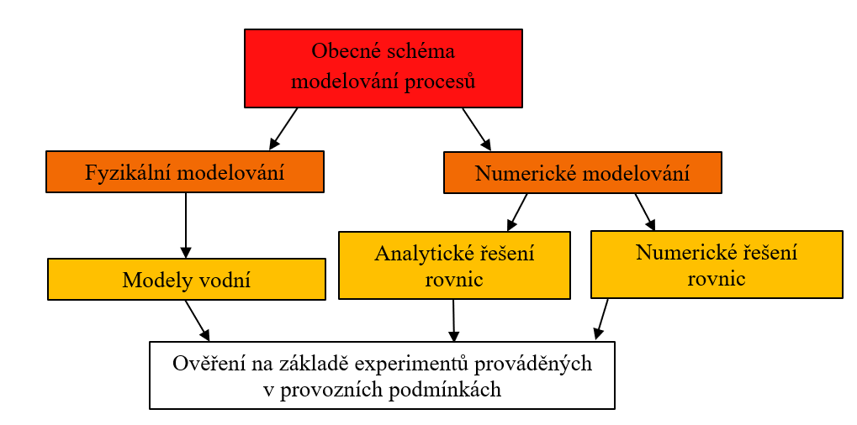
Schéma modelování procesů

Slide 6
Podstata a základní principy fyzikálního modelování
  Fyzikální modelování probíhajících procesů v systému je metodou, jejímž cílem je co nejvěrohodněji zachytit chování reálného systému pomocí hmotného fyzikálního modelu.
  Model i dílo má při fyzikálním modelování stejnou fyzikální podstatu. Proudění tekutiny je tedy modelováno opět prouděním tekutiny, ale v určitém měřítku délek, rychlostí objemových průtoků, viskozit atd. Podmínkou přenosu výsledků z modelu na dílo je podobnost procesů probíhajících v modelu a díle.

Slide 7
Podobnost dvou systémů
  Původně byl pojem podobnost zaveden v geometrii jako podobnost plošných a prostorových útvarů. Teorie fyzikálního modelování rozeznává a využívá kromě geometrické podobnosti různé další druhy podobností, které charakterizují podobnost různých fyzikálních jevů a které jsou popsány v následujícím textu. Podobnost dvou systémů pak vyžaduje podobnost všech relevantních veličin v celém objemu obou systémů, tzn. v modelu a díle.
  Geometrická podobnost je charakterizována jako podobnost tvaru. Systémy jsou geometricky podobné, když poměr odpovídajících lineárních rozměrů na modelu a díle je stejný. Tento poměr je nazýván konstantou podobnosti.
$$M_{l} = \frac{l_{i}^{′}}{l_{i}} = konst.$$

Slide 8
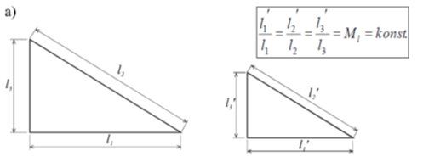
Podobnost dvou systémů
  V případě, že M_{l}=1, pak jsou oba systémy geometricky shodné. Konstanta podobnosti délek Ml je při vlastním experimentálním modelování rovněž označována jako délkové měřítko (scale factor), tzn. měřítko, ve kterém je model fyzicky sestrojen vzhledem k dílu.
Příklad geometricky podobného plošného (a) systému

Slide 9
Podobnost dvou systémů
  Kinematická podobnost vyjadřuje podobnost pohybu, tj. podobnost rychlostních polí a polí zrychlení. Kinematická podobnost je v podstatě pozorována mezi dvěma systémy geometricky podobnými, ve kterých je poměr rychlostí (resp. poměr zrychlení) v navzájem odpovídajících místech modelu a díla stálý, přičemž směr rychlosti nebo zrychlení je totožný v obou systémech.
Kinematická podobnost rychlostních polí při laminárním a ustáleném proudění vazké tekutiny v potrubí různého průměru

Slide 10
Podobnost dvou systémů
  Dynamická podobnost vyjadřuje podobnost sil a rovněž je pozorována mezi dvěma geometricky podobnými systémy, ve kterých je poměr sil v navzájem odpovídajících místech a časech stálý a směr jejich působení totožný. U dynamické podobnosti se předpokládá podobnost geometrická i kinematická.
Dynamická podobnost silových polí působících ve dvou geometricky podobných systémech

Slide 11
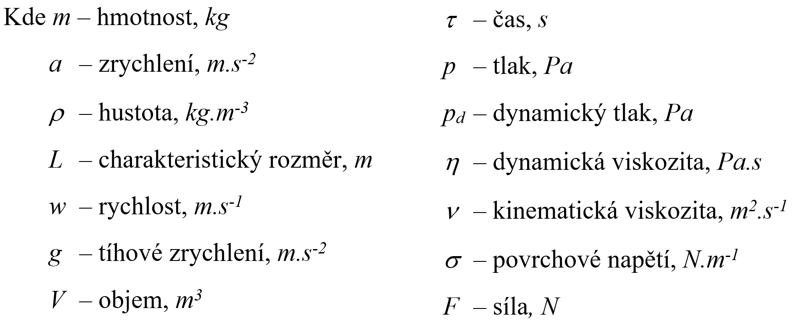
Podobnost dvou systémů
  Dynamická podobnost při proudění tekutiny V dynamicky podobných systémech, kde probíhá proudění tekutiny za izotermických podmínek je nutno uvažovat všechny relevantní síly, které mají vliv na výsledný charakter proudění. Základní rozdělení těchto sil: síly vnější a síly vnitřní. Síly vnější působí na systém (kapalinu) zvnějšku a síly vnitřní jsou generovány jako důsledek vlastností kapaliny.

Slide 12
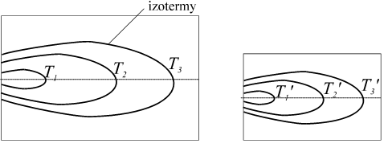

Podobnost dvou systémů
  Tepelná podobnost charakterizuje podobnost teplot, teplotních gradientů a tepelných toků v odpovídajících časech procesu a odpovídajících místech geometricky podobných systémů. Tepelnou podobnost je nutno zajistit při modelování neizotermálních procesů.
$$\frac{{T_{1}}^{′}}{T_{1}}=\frac{{T_{2}}^{′}}{T_{2}}=\frac{{T_{3}}^{′}}{T_{3}}=M_{T}=konst.$$
Tepelná podobnost teplotních polí ve dvou geometricky podobných systémech

Slide 13
Podobnost dvou systémů
  Chemická podobnost vyjadřuje podobnost koncentrací a koncentračních gradientů v odpovídajících časech procesu a odpovídajících místech geometricky podobných systémů.
  Obdobným způsobem by bylo možné charakterizovat i další druhy podobností.

Slide 14
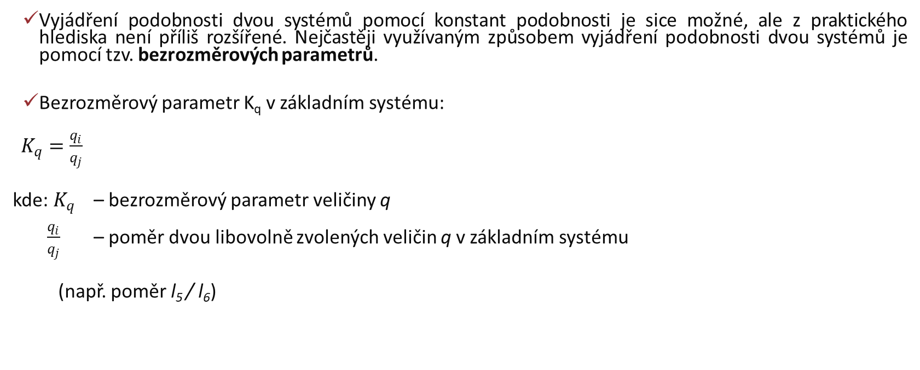
Bezrozměrové parametry
  Vyjádření podobnosti dvou systémů pomocí konstant podobnosti je sice možné, ale z praktického hlediska není příliš rozšířené. Nejčastěji využívaným způsobem vyjádření podobnosti dvou systémů je pomocí tzv. bezrozměrových parametrů.
  Bezrozměrový parametr K_{q} v základním systému:
$K_{q}=\frac{q_{i}}{q_{j}}$
kde: $K_{q}$ – bezrozměrový parametr veličiny q
    $\frac{q_{i}}{q_{j}}$ – poměr dvou libovolně zvolených veličin q v základním systému
(např. poměr l₅ / l₆)

Slide 15
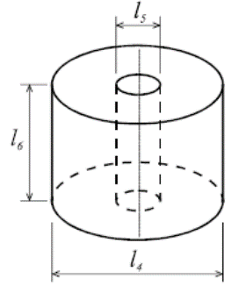
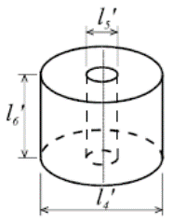
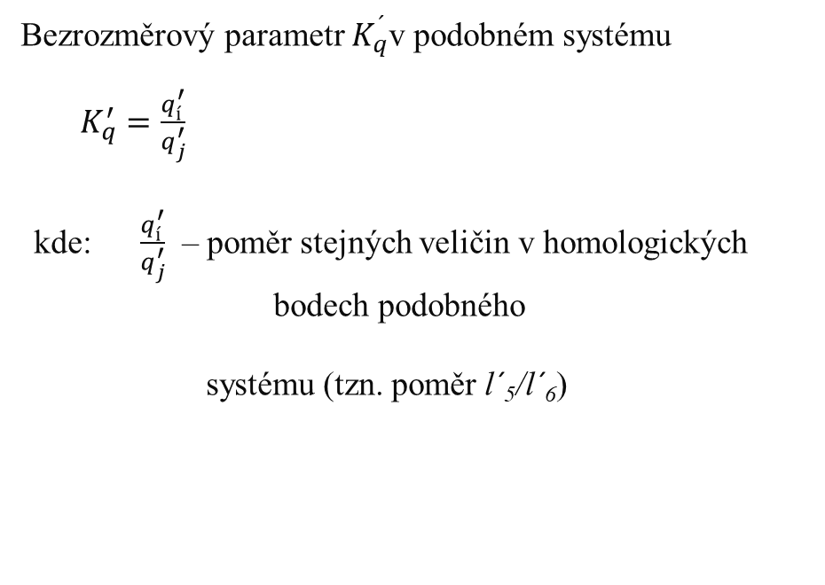
Bezrozměrové parametry
Bezrozměrový parametr $K_{q}^{´}$v podobném systému
  $K_{q}^{′}=\frac{q_{í}^{′}}{q_{j}^{′}}$
kde: $\frac{q_{í}^{′}}{q_{j}^{′}}$ – poměr stejných veličin v homologických bodech podobného
systému (tzn. poměr l´₅/l´₆)
Geometrický podobné systémy

Slide 16
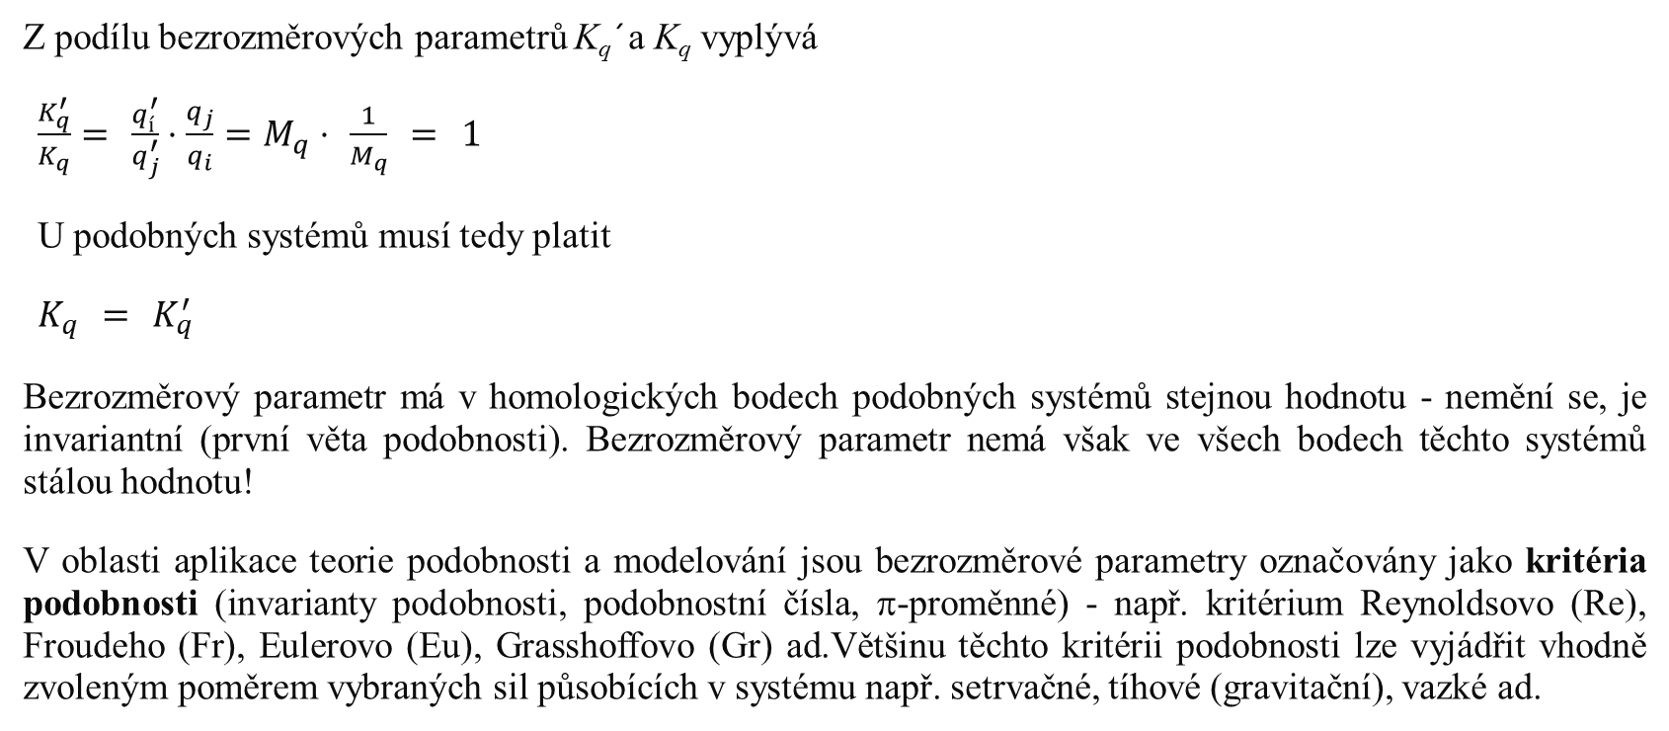
Bezrozměrové parametry
Z podílu bezrozměrových parametrů K_{q}´ a K_{q} vyplývá
$\frac{K_{q}^{′}}{K_{q}}= \frac{q_{í}^{′}}{q_{j}^{′}}⋅\frac{q_{j}}{q_{i}}=M_{q}⋅ \frac{1}{M_{q}} = 1$
U podobných systémů musí tedy platit
$K_{q} = K_{q}^{′}$
Bezrozměrový parametr má v homologických bodech podobných systémů stejnou hodnotu - nemění se, je invariantní (první věta podobnosti). Bezrozměrový parametr nemá však ve všech bodech těchto systémů stálou hodnotu!
V oblasti aplikace teorie podobnosti a modelování jsou bezrozměrové parametry označovány jako kritéria podobnosti (invarianty podobnosti, podobnostní čísla, π-proměnné) - např. kritérium Reynoldsovo (Re), Froudeho (Fr), Eulerovo (Eu), Grasshoffovo (Gr) ad.Většinu těchto kritérii podobnosti lze vyjádřit vhodně zvoleným poměrem vybraných sil působících v systému např. setrvačné, tíhové (gravitační), vazké ad.

Slide 17
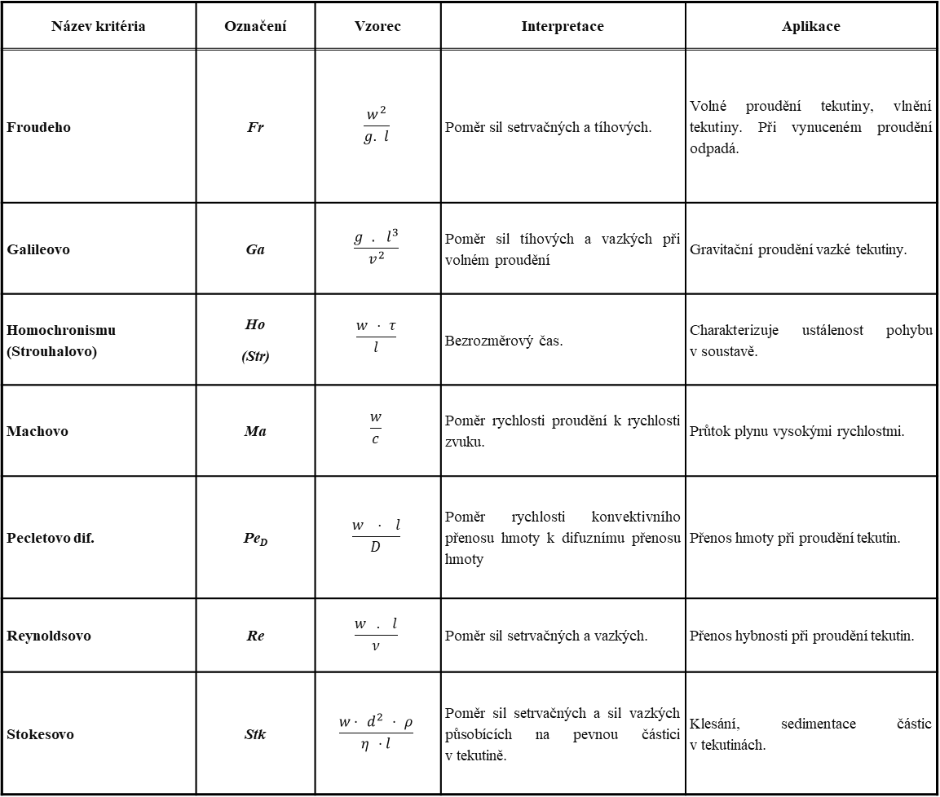
Název kritéria | Označení | Vzorec | Interpretace | Aplikace
Froudeho | Fr | $$\frac{w^{2}}{g. l}$$ | Poměr sil setrvačných a tíhových. | Volné proudění tekutiny, vlnění tekutiny. Při vynuceném proudění odpadá.
Galileovo | Ga | $$\frac{g . l^{3}}{v^{2}}$$ | Poměr sil tíhových a vazkých při volném proudění | Gravitační proudění vazké tekutiny.
Homochronismu (Strouhalovo) | Ho (Str) | $$\frac{w ⋅ τ}{l}$$ | Bezrozměrový čas. | Charakterizuje ustálenost pohybu v soustavě.
Machovo | Ma | $$\frac{w}{c}$$ | Poměr rychlosti proudění k rychlosti zvuku. | Průtok plynu vysokými rychlostmi.
Pecletovo dif. | Pe_{D} | $$\frac{w ⋅ l}{D}$$ | Poměr rychlosti konvektivního přenosu hmoty k difuznímu přenosu hmoty | Přenos hmoty při proudění tekutin.
Reynoldsovo | Re | $$\frac{w . l}{ν}$$ | Poměr sil setrvačných a vazkých. | Přenos hybnosti při proudění tekutin.
Stokesovo | Stk | $$\frac{w⋅ d^{2} ⋅ ρ}{η ⋅l}$$ | Poměr sil setrvačných a sil vazkých působících na pevnou částici v tekutině. | Klesání, sedimentace částic v tekutinách.
Kritéria libovolného jevu mohou být transformována na jiná kritéria vzájemným dělením, násobením, umocněním konstantou nebo násobením konstantou.

Slide 18
Stanovení bezrozměrových parametrů metodu podobností transformace rovnic
Většina fyzikálních procesů může být popsána úplnou fyzikální rovnicí, přičemž se většinou jedná o rovnice diferenciální (obyčejné či parciální) nebo o systém diferenciálních rovnic. Úplná fyzikální rovnice se vyznačuje tím, že bere v úvahu všechny závislosti mezi relevantními veličinami, tzn. mezi veličinami, které mají v daném procesu rozhodující význam.
Tato rovnice musí být pro popis konkrétního jevu doplněna podmínkami jednoznačnosti:
  fyzikální podmínky (fyzikální vlastnosti látky, v níž proces probíhá - viskozita, hustota, měrné teplo, součinitel tepelné vodivosti ad.).
  počáteční podmínky (stav systému na počátku procesu - např. pole rychlostí a teplot)
  hraniční podmínky (stav systému na styku s vnějším prostředím - drsnost stěn, tepelné toky přes stěny, vstupní a výstupní rychlosti proudícího média aj.).
Sjednocení úplné fyzikální rovnice a podmínek jednoznačnosti dává základní rovnice.

Slide 19
Stanovení bezrozměrových parametrů metodu podobností transformace rovnic
  K popisu fyzikálního jevu jehož rovnice je nesnadno řešitelná nebo není známa se s výhodou používá kriteriální rovnice. V kriteriální rovnici jsou relevantní veličiny nahrazeny bezrozměrovými parametry (kritérií podobností), které jsou z těchto relevantních veličin odvozeny (druhá věta podobnosti). Vzájemné funkční závislosti mezi bezrozměrovými parametry se určují experimentálně měřením na modelu.
  V případě, že studovaný děj lze popsat určitou formou základní rovnice (většinou diferenciální), lze pro odvození bezrozměrových parametrů použit metod, které vychází právě z tvaru těchto rovnic. Výhoda těchto metod spočívá v tom, že nemusíme hledat relevantní veličiny, neboť příslušná rovnice tyto relevantní veličiny obsahuje. Rovnice je tak funkcí bezrozměrových parametrů a rovněž počátečních a hraničních podmínek. Uvedenou metodu získávání bezrozměrových parametrů preferuje mnoho autorů právě s ohledem na její větší objektivitu, přesnost a jednoduchost.
  Jsou známy tři základní metody podobnostní transformace – metoda indikátorů podobnosti, metoda bezrozměrových rovnic a metoda integrálních analogů.

Slide 20
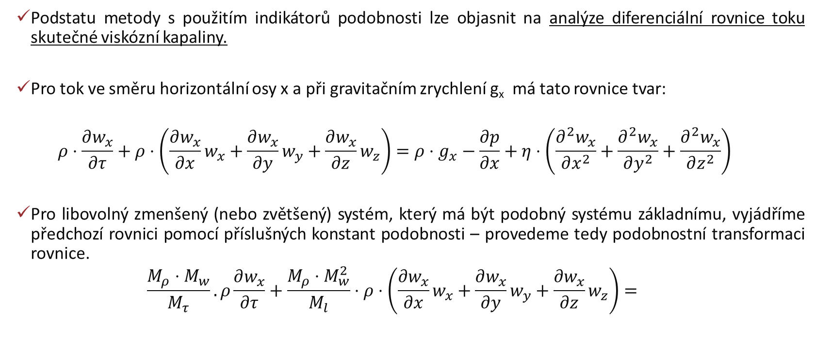
Stanovení bezrozměrových parametrů metodu podobností transformace rovnic
  Podstatu metody s použitím indikátorů podobnosti lze objasnit na analýze diferenciální rovnice toku skutečné viskózní kapaliny.
  Pro tok ve směru horizontální osy x a při gravitačním zrychlení g_{x} má tato rovnice tvar:
  $$ρ⋅\frac{∂w_{x}}{∂τ}+ρ⋅\left(\frac{∂w_{x}}{∂x}w_{x}+\frac{∂w_{x}}{∂y}w_{y}+\frac{∂w_{x}}{∂z}w_{z}\right)=ρ⋅g_{x}−\frac{∂p}{∂x}+η⋅\left(\frac{∂^{2}w_{x}}{∂x^{2}}+\frac{∂^{2}w_{x}}{∂y^{2}}+\frac{∂^{2}w_{x}}{∂z^{2}}\right)$$
  Pro libovolný zmenšený (nebo zvětšený) systém, který má být podobný systému základnímu, vyjádříme předchozí rovnici pomocí příslušných konstant podobnosti – provedeme tedy podobnostní transformaci rovnice.
  $$\frac{M_{ρ}⋅M_{w}}{M_{τ}}.ρ\frac{∂w_{x}}{∂τ}+\frac{M_{ρ}⋅M_{w}^{2}}{M_{l}}⋅ρ⋅\left(\frac{∂w_{x}}{∂x}w_{x}+\frac{∂w_{x}}{∂y}w_{y}+\frac{∂w_{x}}{∂z}w_{z}\right)=$$

Slide 21
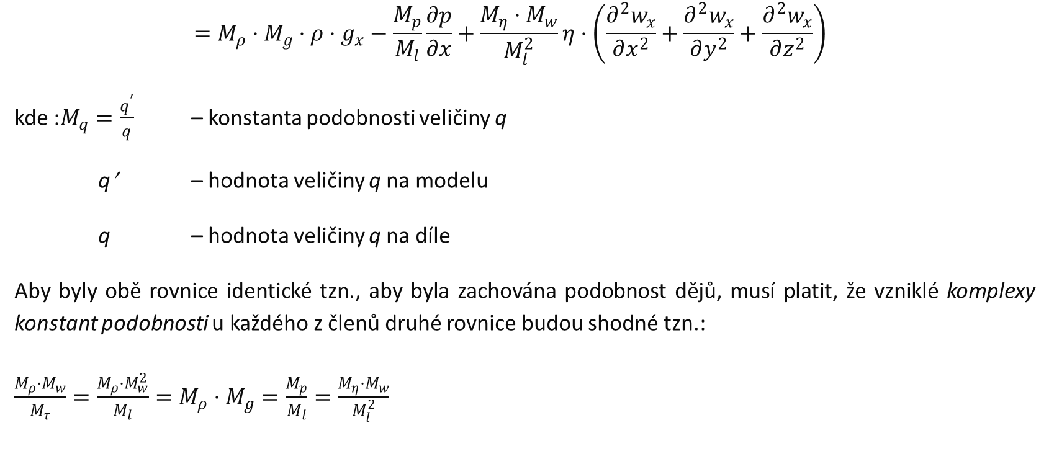
Stanovení bezrozměrových parametrů metodu podobností transformace rovnic
  $$=M_{ρ}⋅M_{g}⋅ρ⋅g_{x}−\frac{M_{p}}{M_{l}}\frac{∂p}{∂x}+\frac{M_{η}⋅M_{w}}{M_{l}^{2}}η⋅\left(\frac{∂^{2}w_{x}}{∂x^{2}}+\frac{∂^{2}w_{x}}{∂y^{2}}+\frac{∂^{2}w_{x}}{∂z^{2}}\right)$$
kde : $M_{q}=\frac{q^{′}}{q}$ – konstanta podobnosti veličiny q
q′ – hodnota veličiny q na modelu
q – hodnota veličiny q na díle
Aby byly obě rovnice identické tzn., aby byla zachována podobnost dějů, musí platit, že vzniklé komplexy konstant podobnosti u každého z členů druhé rovnice budou shodné tzn.:
$\frac{M_{ρ}⋅M_{w}}{M_{τ}}=\frac{M_{ρ}⋅M_{w}^{2}}{M_{l}}=M_{ρ}⋅M_{g}=\frac{M_{p}}{M_{l}}=\frac{M_{η}⋅M_{w}}{M_{l}^{2}}$

Slide 22
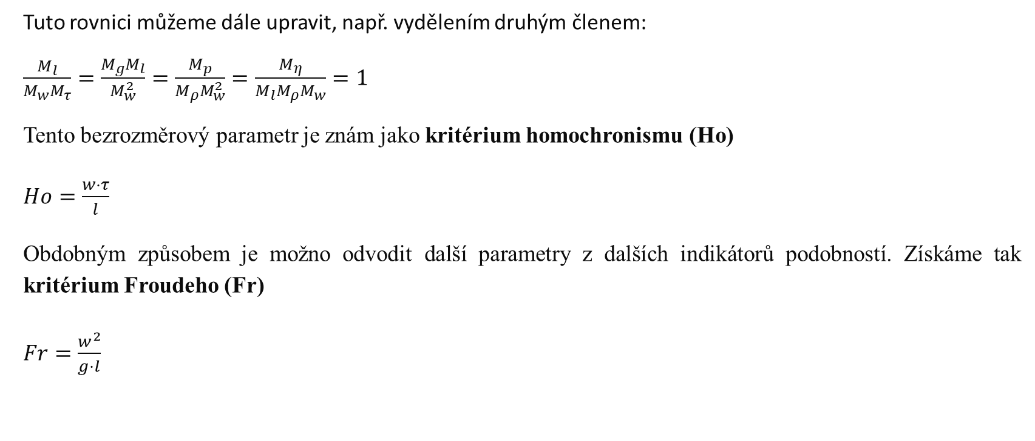
Stanovení bezrozměrových parametrů metodu podobností transformace rovnic
Tuto rovnici můžeme dále upravit, např. vydělením druhým členem:
$\frac{M_{l}}{M_{w}M_{τ}}=\frac{M_{g}M_{l}}{M_{w}^{2}}=\frac{M_{p}}{M_{ρ}M_{w}^{2}}=\frac{M_{η}}{M_{l}M_{ρ}M_{w}}=1$
Tento bezrozměrový parametr je znám jako kritérium homochronismu (Ho)
$Ho=\frac{w⋅τ}{l}$
Obdobným způsobem je možno odvodit další parametry z dalších indikátorů podobností. Získáme tak kritérium Froudeho (Fr)
$Fr=\frac{w^{2}}{g⋅l}$

Slide 23

Stanovení bezrozměrových parametrů metodu podobností transformace rovnic
dále kritérium Eulerovo (Eu)
$Eu=\frac{p}{ρ⋅w^{2}}$
a kritérium Reynoldsovo (Re)
$Re=\frac{w⋅l⋅ρ}{η}=\frac{w⋅l}{ν}$
Kritériální rovnice má pak tvar:
$φ\left(Ho;Fr;Eu;Re\right)=0$
Tato rovnice se rovněž velmi často uvádí ve tvaru
$Eu=φ\left(Ho;Fr;Re\right)$

Slide 24
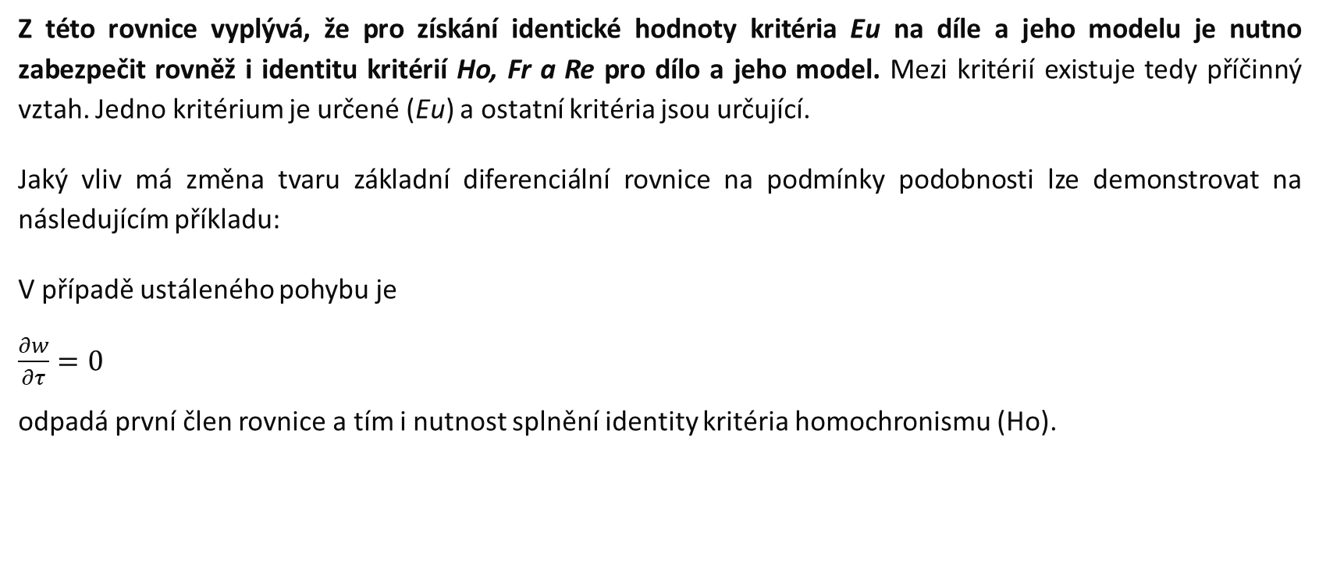
Stanovení bezrozměrových parametrů metodu podobností transformace rovnic
Z této rovnice vyplývá, že pro získání identické hodnoty kritéria Eu na díle a jeho modelu je nutno zabezpečit rovněž i identitu kritérií Ho, Fr a Re pro dílo a jeho model. Mezi kritérií existuje tedy příčinný vztah. Jedno kritérium je určené (Eu) a ostatní kritéria jsou určující.
Jaký vliv má změna tvaru základní diferenciální rovnice na podmínky podobnosti lze demonstrovat na následujícím příkladu:
V případě ustáleného pohybu je
$\frac{∂w}{∂τ}=0$
odpadá první člen rovnice a tím i nutnost splnění identity kritéria homochronismu (Ho).

Slide 25
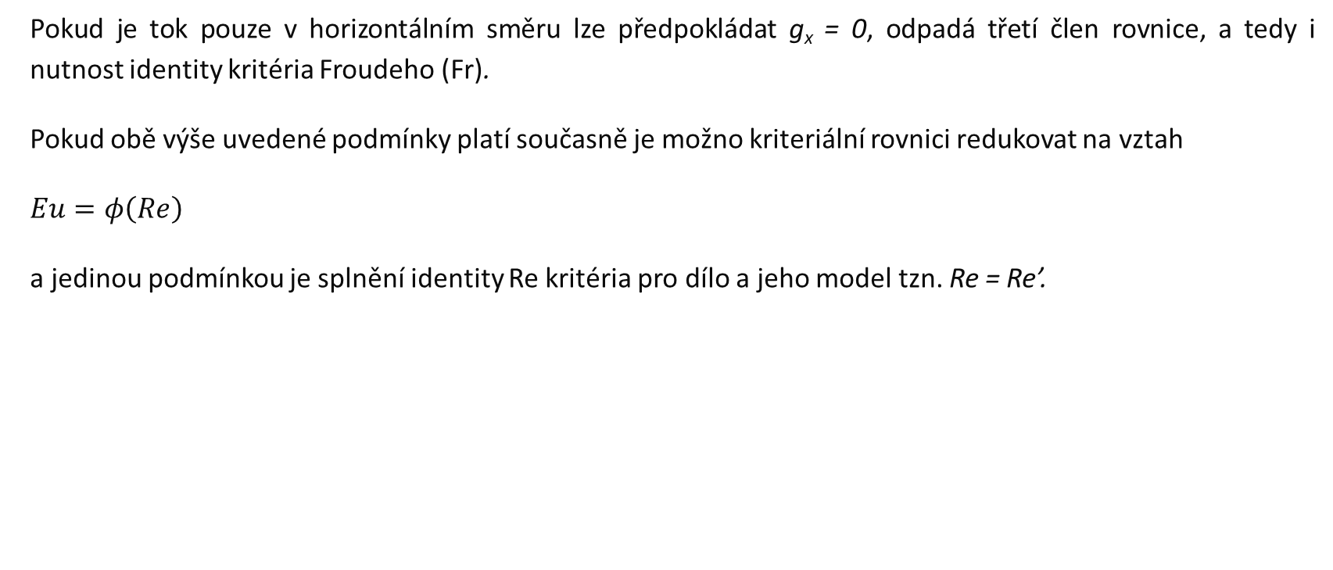
Stanovení bezrozměrových parametrů metodu podobností transformace rovnic
Pokud je tok pouze v horizontálním směru lze předpokládat g_{x} = 0, odpadá třetí člen rovnice, a tedy i nutnost identity kritéria Froudeho (Fr).
Pokud obě výše uvedené podmínky platí současně je možno kriteriální rovnici redukovat na vztah
$Eu=φ\left(Re\right)$
a jedinou podmínkou je splnění identity Re kritéria pro dílo a jeho model tzn. Re = Re’.

Slide 26
Experimentální podstat fyzikálního modelování
  Konstrukce fyzikálního modelu na základě teorie podobnosti je pouze prvním (ač velmi důležitým) krokem v procesu fyzikálního modelování.
  Neméně důležitá je také vizualizace a interpretace probíhajících dějů.
  Metalurgické reaktory můžeme obecně rozdělit na průtočné a pánvové, přičemž na určitý typ reaktoru se při fyzikálním modelování aplikují různé metody vizualizace proudění.
  U průtočných reaktorů se stanovují tzv. retenční časy, tzn. časy zdržení tekutiny v reaktoru.
  Princip těchto metod, spočívá v injektáži značkovací (stopovací) látky do proudu tekutiny vstupující do reaktoru a vyhodnocování koncentrace či jiné měřitelné veličiny této látky na výstupu z reaktoru.
  U pánvových reaktorů retenční časy pozbývají významu, neboť v těchto typech reaktorů většinou po celou dobu proudí stejný objem tekutiny (nedochází k průtoku).
  Využívá se tedy převážně vizualizace proudění tekutiny, které lze provádět také v případě průtočných reaktorů.

Slide 27
Experimentální podstat fyzikálního modelování
  Metody vizualizace proudění zahrnují experimentální postupy, pomocí kterých můžeme získat optický záznam proudového pole, obraz proudění v okolí těles, tvar proudnic, rychlostní profily, obrazy recirkulačního proudění, tvorbu vírů, oblasti laminárního a turbulentního proudění, zpětné proudění a mnoho dalších jevů při proudění. Samotný vizualizační experiment je vhodné zaznamenat pomocí videokamery nebo alespoň pomocí fotoaparátu.
  Metoda obarvené kapaliny: princip spočívá v injektáži vhodné barevné kapaliny do proudu vstupujícího do reaktoru (roztoky manganistanu draselného, inkoustu, tuše, malachitové zeleně, metylenové modři apod.). Nevýhodou metody obarvené kapaliny je nutnost výměny veškeré kapaliny v reaktoru po provedeném pokusu za novou a zcela čirou kapalinu, protože jinak by docházelo k ovlivnění a zkreslení výsledků dalšího experimentu.

Slide 28
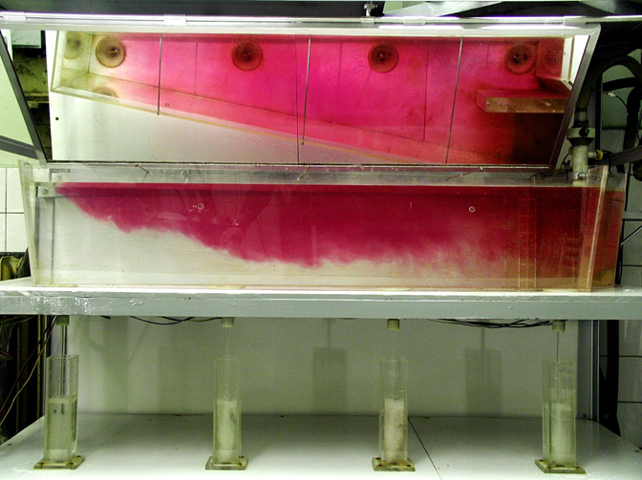
Experimentální podstat fyzikálního modelování
Příklad využití obarvené kapaliny při fyzikálním modelování proudění oceli v mezipánvi

Slide 29
Experimentální podstat fyzikálního modelování
  Metoda vláken: využívá vláknových sond, jež jsou tvořeny soustavou převážně vlněných nití, které jsou upevněny na kovovém rámečku. Nitě po vložení do proudu kapaliny jsou orientovány ve směru toku kapaliny. Lze určit vychýlení proudnic, oblasti zavíření, vratného proudění, laminárního a turbulentního proudění apod.
  Metoda vznášejících se reflexních částic: spočívá v přidávání reflexních částic do proudu kapaliny v reaktoru. Částice musí mít stejnou hustotu jako kapalina, tehdy jsou unášeny proudem a jejich trajektorie je shodná s trajektorií proudu. Při fotografickém snímání určitou expoziční dobou vytvářejí tyto reflexní částice kontrastní stopy na filmu, z jejichž orientace a délky lze určit charakter pohybu a rychlostní pole. Pro osvětlení se většinou používá plošného světelného svazku vycházejícího ze štěrbiny světelného zdroje. Vhodným nasměrováním tohoto zdroje vytváříme tzv. světelný řez určitého místa modelu. Směr pozorování nebo snímání je přitom kolmý k rovině světelného svazku. Jako částice lze využit neexpandovaný polystyren, jehož hustotu lze doladit na hustotu kapaliny (většinou vody) mírným tepelným zpracováním při teplotách do 100°C.

Slide 30
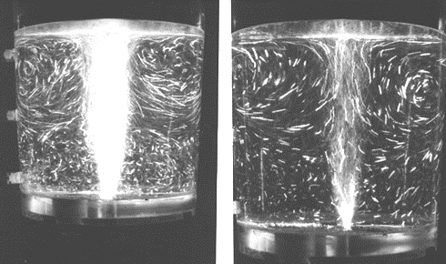
Experimentální podstat fyzikálního modelování
Příklad využití metody vznášejících se reflexních částic při fyzikálním modelování proudění oceli v mezipánvi

Slide 31
Experimentální podstat fyzikálního modelování
  Odbarvovací nebo zbarvovací metody: jsou založeny na neutralizační reakci mezi slabými roztoky kyselin a zásad. Pro zviditelnění se přidávají barevné indikátory, které se změnou pH mění zabarvení. Vhodným barvivem je např. fenolftailen, který s kyselinou dává bezbarvý se zásadou pak červenofialový roztok. Pomocí těchto indikátorů lze poměrně dobře vizualizovat průběh směšovacích pochodů v modelu reaktoru.

